Slide 1

Oracle数据库非常规恢复之道
———程飞
网名:惜分飞
QQ号：107644445
邮箱：dba@xifenfei.com
技术BLOG：www.xifenfie.com
2017瀚高·第二届数据库技术峰会

Slide 2
点击输入文字
预备知识
控制文件相关scn
v$database. checkpoint_change#
v$datafile. checkpoint_change#
数据文件相关scn
v$datafile_header.checkpoint_change#
文件头模糊
v$datafile_header.FUZZY
v$datafile.last_change#
dump分析
alter system dump datafile '/u01/oradata/orcl/system01.dbf' block 60;--dump block
ALTER SESSION SET EVENTS 'immediate trace name file_hdrs level 10';--File Header
ALTER SESSION SET EVENTS 'immediate trace name controlf level 10';--Control file
ALTER SESSION SET EVENTS 'immediate trace name redohdr level 10’;--Redo log Header
数据库open过程(10046跟踪)
alter session set events '10046 trace name context forever, level 12';

Slide 3
点击输入文字
Oracle数据库非常规恢复招式
招式一：
通过隐含参数,event等方式强制open数据库；
招式二：
通过bbed，kfed，dd，ue等工具欺骗数据库然后open数据库；
招式三：
通过dul之类工具直接绕过数据库验证直接读取文件恢复数据。

Slide 4
招式一：隐含参数,event等方式强制open数据库
_allow_resetlogs_corruption
Actvie/Current redo log 坏块，IO错误，丢失等因为redo log异常导致数据库不能启动
主要是屏蔽redo前滚，强制打开数据库，可能导致redo中数据丢失，使用需要慎重
_offline/corrupted_rollback_segments
Undo段出现异常无法正常回滚回滚事务,导致数据库无法打开，例如含回滚事务的回滚段block出现坏块，undo文件丢失，回滚段和redo前滚信息不一致等
通过设置该参数屏蔽回滚段(该回滚段未提交事务自动提交)，将导致数据不一致，使用需要慎重
部分event
event='10513 trace name context forever, level 2' --设置10513事件来临时禁止SMON恢复死事务
event= ‘10231 trace name context forever, level 10‘ –跳过全表扫描坏块

Slide 5
举例说明(一)
SQL> startup
ORACLE 例程已经启动。
Total System Global Area 1581916160 bytes
Fixed Size 1336060 bytes
Variable Size 964693252 bytes
Database Buffers 603979776 bytes
Redo Buffers 11907072 bytes
数据库装载完毕。
ORA-00368: 重做日志块中的校验和错误
ORA-00353: 日志损坏接近块 12014 更改 9743799889 时间 12/05/2011 09:21:11
ORA-00312: 联机日志 3 线程 1: 'R:\ORADATA\HZYL\REDO03.LOG‘
SQL> col member for a35
SQL> select a.group#,a.status,b.member from v$log a,v$logfile b
2 where a.group#=b.group#;
GROUP# STATUS MEMBER
---------- ---------------- -----------------------------------
3 CURRENT R:\ORADATA\HZYL\REDO03.LOG
2 INACTIVE R:\ORADATA\HZYL\REDO02.LOG
1 INACTIVE R:\ORADATA\HZYL\REDO01.LOG

Slide 6
SQL> recover database until cancel;
SQL>alter database open resetlogs
ORA-01547: 警告: RECOVER 成功但 OPEN RESETLOGS 将出现如下错误
ORA-01194: 文件 1 需要更多的恢复来保持一致性
ORA-01110: 数据文件 1: 'R:\ORADATA\HZYL\SYSTEM01.DBF‘
设置_allow_resetlogs_corruption=TRUE
recover database until cancel;
alter database open resetlogs;
导出导入重建数据库

Slide 7
举例说明(二)
数据库启动alert日志报如下错误 Tue Feb 14 09:34:11 2012
Errors in file d:\oracle\product\10.2.0\admin\interlib\bdump\interlib_smon_2784.trc:
ORA-01595: error freeing extent (2) of rollback segment (3))
ORA-00607: Internal error occurred while making a change to a data block
ORA-00600: internal error code, arguments: [4194], [6], [30], [], [], [], [], []
Tue Feb 14 09:35:34 2012
Errors in file d:\oracle\product\10.2.0\admin\interlib\udump\interlib_ora_2824.trc:
ORA-00603: ORACLE server session terminated by fatal error
ORA-00600: internal error code, arguments: [4193], [2005], [2008], [], [], [], [], []
ORA-00600: internal error code, arguments: [4193], [2005], [2008], [], [], [], [], []

Slide 8
设置undo manual管理模式
undo_tablespace=SYSTEM
undo_management=MANUAL
数据库未启动成功，依然报ORA-600[4193/4194]
_offline_rollback_segments=_SYSSMU3$
启动数据库成功，创建新undo，删除故障undo
导出导入重建数据库

Slide 9
招式二：通过bbed，kfed，dd，ue等工具欺骗数据库然后open数据库
bbed
BBED是Oracle的一款内部工具，可以直接修改Oracle数据文件块的内容，在一些极端恢复场景下比较有用。使用起来也很方便，但该工具不受Oracle支持，所以默认是没有生成可执行文件的，在使用前需要编译（11g开始Oracle软件不含编译文件需要从10g中拷贝)
kfed
kfed是一个没有官方文档记录的ASM工具，它可以用来读取和修改ASM的元数据块。它本身是一个独立的工具，独立于ASM实例，因此不管实例是否启动，ASM磁盘组是否mount ，它都可以正常使用。kfed最为强大的地方在于它可以修复ASM损坏的元数据。10g需要人工编译，11.2及其以后版本直接使用
dd
主要是为了实现数据文件填充，或者跳过坏块拼接文件
ue
主要是在某些特殊情况下，用来分析二进制文件，修改二进制文件等

Slide 10
bbed修改block试验
SQL> create table hr.b(id number,name varchar2(100)) tablespace xff;
SQL> insert into hr.b values(1,’aaa’);
SQL> Commit
SQL> select rowid,
2 dbms_rowid.rowid_relative_fno(rowid)rel_fno,
3 dbms_rowid.rowid_block_number(rowid)blockno,
4 dbms_rowid.rowid_row_number(rowid) rowno
5 from hr.b;
ROWID REL_FNO BLOCKNO ROWNO
—————— ———- ———- ———-
AAAHytAACAAAAIKAAA 2 522 0
SQL> shutdown immediate

Slide 11
[oracle@localhost ~]$ bbed parfile=/tmp/parfile.cnf
Password:
BBED: Release 2.0.0.0.0 – Limited Production on Sat Aug 20 17:10:24 2011
Copyright (c) 1982, 2002, Oracle Corporation. All rights reserved.
************* !!! For Oracle Internal Use only !!! ***************
BBED> set dba 2,522
DBA 0x0080020a (8389130 2,522)
BBED> find /c aaa
File: /opt/oracle/oradata/xifenfei/xff01.dbf (2)
Block: 522 Offsets: 8185 to 8191 Dba:0x0080020a
————————————————————————
61616101 067735
BBED> dump /v offset 8185
File: /opt/oracle/oradata/xifenfei/xff01.dbf (2)
Block: 522 Offsets: 8185 to 8191 Dba:0x0080020a
——————————————————-
61616101 067735 l aaa..w5

Slide 12
BBED> modify /c bbb
Warning: contents of previous BIFILE will be lost. Proceed? (Y/N) y
File: /opt/oracle/oradata/xifenfei/xff01.dbf (2)
Block: 522 Offsets: 8185 to 8191 Dba:0x0080020a
————————————————————————
62626201 067735
BBED> sum apply
Check value for File 2, Block 522:
current = 0xa286, required = 0xa286
SQL> startup
SQL> select * from hr.b;
ID NAME
———- ——————–
1 bbb

Slide 13
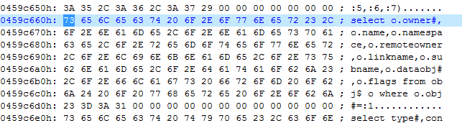
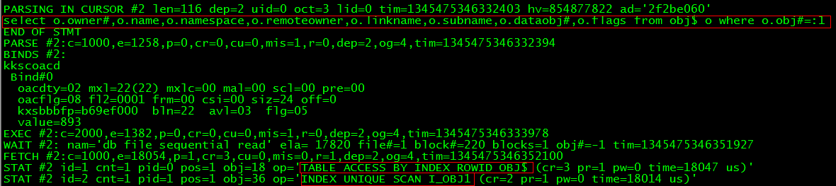
通过ue修改oracle二进制文件修改执行计划
Ue打开oracle二进制文件发现sql语句
数据库启动执行计划

Slide 14
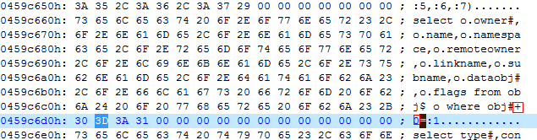
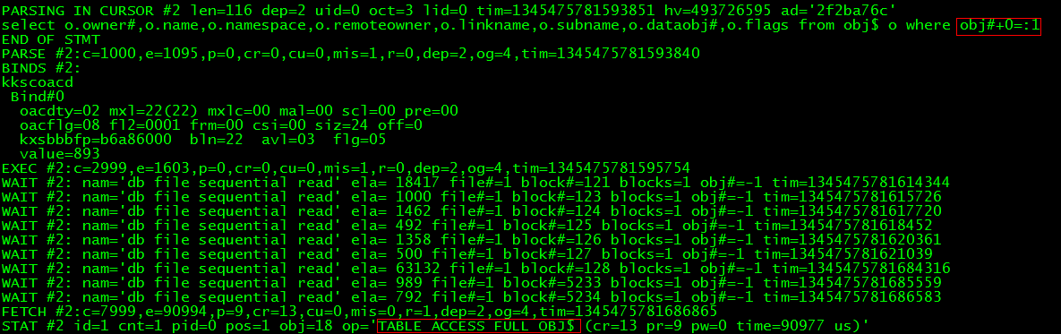
通过ue修改后语句
修改之后的执行计划

Slide 15
招式三：通过dul之类的工具恢复
dul是oracle internal工具，在数据库不正常open情况下，直接读取数据文件恢复数据内容
dul主要用于以下场景恢复
1）使用前面方法无法open的数据库
2）drop table 恢复
3）truncate table 恢复
4）丢失system表空间/数据文件恢复
5）删除表空间（对应数据文件还存在）
6）asm无法正常mount情况下，恢复数据文件和表中数据
…………

Slide 16
dul使用基本演示--init.dul文件配置
osd_big_endian_flag=false
osd_dba_file_bits=10
osd_c_struct_alignment=32
osd_file_leader_size=1
osd_word_size = 32
dc_columns=2000000
dc_tables=10000
dc_objects=1000000
dc_users=400
dc_segments=100000
Buffer=10485760
control_file = control.txt
db_block_size=8192
export_mode=true
compatible=10

Slide 17
dul使用基本演示--control文件配置
通过启动数据库到mount执行select ts#,rfile#,name from v$datafile获得
[oracle@xifenfei dul]$ more control.txt
0 1 /u01/oracle/oradata/system01.dbf
1 2 /u01/oracle/oradata/undotbs01.dbf
2 3 /u01/oracle/oradata/sysaux01.dbf
4 4 /u01/oracle/oradata/users01.dbf
6 5 /u01/oracle/oradata/datfttuser.dbf

Slide 18
dul使用基本演示—unload 数据
[oracle@xifenfei dul]$ ./dul
Data UnLoader: 10.2.0.5.13 - Internal Only - on Sun Jun 10 06:39:47 2012
with 64-bit io functions
Copyright (c) 1994 2012 Bernard van Duijnen All rights reserved.
Strictly Oracle Internal Use Only
Found db_id = 3426707456
Found db_name = xifenfei
加载数据字典
DUL> BOOTSTRAP;
Unload table
DUL> UNLOAD TABLE hr.test;

Slide 19
ORA-600[kcrf_resilver_log_1]分享
Unpblished Bug 9056657: BOX REBOOT DURING UPGRADE CAUSED ORA-600 [KCRF_RESILVER_LOG_1]
There has been a lost write to the online redolog as a result of the crash.
The fix for this bug will raise a more meaning log corruption error rather than an ORa-00600 error.
Instance recovery is not possible - restore the database and do point in time recovery to the most recent archivelog.
参考：ORA-00600 [kcrf_resilver_log_1] on restart after system crash (文档 ID 1227666.1)

Slide 20
ORA-600[kcrf_resilver_log_1]案例一
alert日志报错
Sat Mar 01 18:40:44 2014
alter database open
Beginning crash recovery of 1 threads
parallel recovery started with 3 processes
Started redo scan
Errors in file f:\app\administrator\diag\rdbms\orcl\orcl\trace\orcl_ora_6432.trc (incident=61360):
ORA-00600: 内部错误代码, 参数: [kcrf_resilver_log_1], [0x7FF61C56E30], [2], [], [], [], [], [], [], [], [], []
Incident details in: f:\app\administrator\diag\rdbms\orcl\orcl\incident\incdir_61360\orcl_ora_6432_i61360.trc
Aborting crash recovery due to error 600
Errors in file f:\app\administrator\diag\rdbms\orcl\orcl\trace\orcl_ora_6432.trc:
ORA-00600: 内部错误代码, 参数: [kcrf_resilver_log_1], [0x7FF61C56E30], [2], [], [], [], [], [], [], [], [], []
Errors in file f:\app\administrator\diag\rdbms\orcl\orcl\trace\orcl_ora_6432.trc:
ORA-00600: 内部错误代码, 参数: [kcrf_resilver_log_1], [0x7FF61C56E30], [2], [], [], [], [], [], [], [], [], []
ORA-600 signalled during: alter database open...

Slide 21
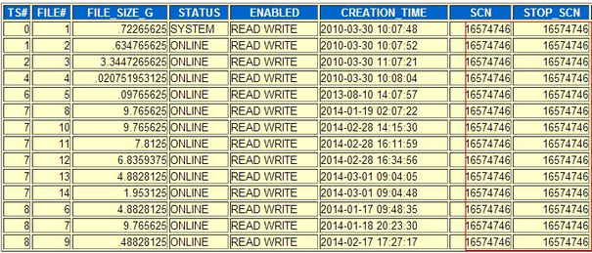
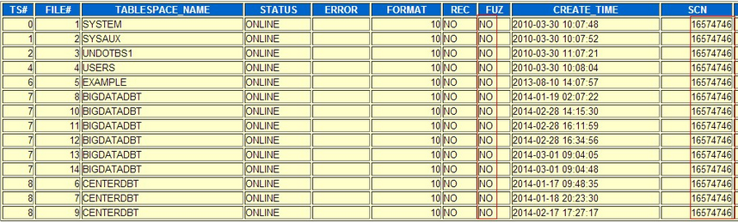
数据文件SCN(来自控制文件v$datafile)
数据文件头SCN(来自数据文件头v$datafile_header)

Slide 22
SQL> recover database using backup controlfile until cancel;
ORA-00279: 更改 16574746 (在 03/01/2014 13:10:11 生成) 对于线程 1 是必需的
ORA-00289: 建议:
F:\APP\ADMINISTRATOR\FLASH_RECOVERY_AREA\ORCL\ARCHIVELOG\2014_03_01\O1_MF_1_1510_%U_.ARC
ORA-00280: 更改 16574746 (用于线程 1) 在序列 #1510 中
指定日志: {<RET>=suggested | filename | AUTO | CANCEL}
F:\APP\ADMINISTRATOR\ORADATA\ORCL\REDO01.LOG
已应用的日志。
完成介质恢复。
SQL> alter database open resetlogs;
数据库已更改。

Slide 23
ORA-600[kcrf_resilver_log_1]案例二
Tue Mar 04 09:19:22 2014
ALTER DATABASE OPEN
Beginning crash recovery of 1 threads
parallel recovery started with 32 processes
Started redo scan
Errors in file /opt/oracle/diag/rdbms/orcl/ORCL/trace/ORCL_ora_4093.trc (incident=13393):
ORA-00600: internal error code, arguments: [kcrf_resilver_log_1], [0x7C0E59B40], [2], [], [], [], [], [], [], [], [], []
Incident details in: /opt/oracle/diag/rdbms/orcl/ORCL/incident/incdir_13393/ORCL_ora_4093_i13393.trc
Aborting crash recovery due to error 600
Errors in file /opt/oracle/diag/rdbms/orcl/ORCL/trace/ORCL_ora_4093.trc:
ORA-00600: internal error code, arguments: [kcrf_resilver_log_1], [0x7C0E59B40], [2], [], [], [], [], [], [], [], [], []
Errors in file /opt/oracle/diag/rdbms/orcl/ORCL/trace/ORCL_ora_4093.trc:
ORA-00600: internal error code, arguments: [kcrf_resilver_log_1], [0x7C0E59B40], [2], [], [], [], [], [], [], [], [], []
ORA-600 signalled during: ALTER DATABASE OPEN...

Slide 24
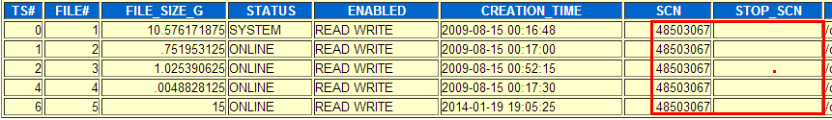
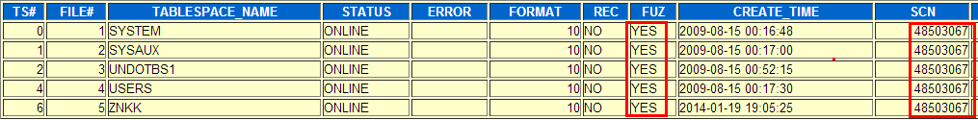
数据库SCN
数据文件SCN
数据文件头SCN

Slide 25
直接应用redo恢复失败
增加_allow_resetlogs_corruption参数
ORA-00600: internal error code, arguments: [2662], [0], [48503075], [0], [48508238], [12583040], [], [], [], [], [], []
推进SCN(event,隐含参数,bbed,oradebug等等)
ORA-01595: error freeing extent (3) of rollback segment (1))
ORA-00600: internal error code, arguments: [4194], [], [], [], [], [], [], [], [], [], [], []
使用_offline_rollback_segments屏蔽回滚段
数据库open成功，逻辑导出导入重建库

Slide 26
故障后现场备份
FS条件允许
对数据文件,redo文件，控制文件全备
FS条件不允许
备份控制文件，system数据文件，其他文件头，redo文件
ASM磁盘组可以mount备份
使用相关v$或者x$表备份文件头(类似FS条件不允许情况下备份）
ASM磁盘组无法mount备份
使用dd备份磁盘头前100M

Slide 27
数据库异常恢复注意事项
了解现场(这个故障是怎么发生的，为什么会发生这样的问题，触发这类问题的原因，正常运行时库是怎么样的)
备份现场(进行操作之后，不管什么后果都可以回退到初始介入状态)
能够为自己的操作负责(一个命令下去，需要知道后果，了解原理，最好的效果是什么，最坏的后果是什么)
通过非常规方法打开库之后，建议逻辑方式重建库(redo，undo，推scn，bbed修改事务槽/文件头等)
尽可能最大限度恢复数据(比如能够open的库,一般不使用dul),尽快恢复业务,当两者有冲突的时候给多种恢复方案由客户决定

Slide 28
THANKS
2017瀚高·第二届数据库技术峰会

